Slide 1
宏基因组高性能聚类与可视化
答辩人： 陆旭佳
课题执行时间： 2013年10月~2014年3月
指导老师：华大基因研究院 王丙强博士
：生命科学与技术学院 王玲博士
Notes:
正所谓物以类聚，人以群分。

Slide 2
项目背景
Volume
（大量）
深圳华大基因研究所2011年的基因测序产量达到400Tp。
2013年每天的基因数据产出达到10TB以上，
基本上是每18个月就要增加一个数量级。
宏基因组数据对研究物种进化，
生态健康等领域有重要价值。
Velocity
（高速）
Value
（价值）
Notes:
大数据的三个V，

Slide 3

项目目的
加快临床或生产中数据分析速度。
应对解决更大数据级的数据分析问题。

Slide 4
项目分析
输入数据
聚类算法
相似度计算
算法复杂度

Slide 5



项目分析
相关系数计算:
$P=N∗\left(N−1\right)∗M∗\left(M−1\right)+N∗C∗M∗(M−1)$
$≈N^{2}∗M^{2}+N∗M^{2}∗C$
层次聚类过程:
$$P =K∗N^{2}$$
高斯混合模型聚类过程:
$$P = M^{3}∗N∗K+K∗N∗2+K∗M∗N$$
$$≈M^{3}∗N∗K$$
空间复杂度：
$$S=M∗M∗N={10}^{11}byte ≈90 Gigabyte$$
(N=10^5, M=10^3)

Slide 6

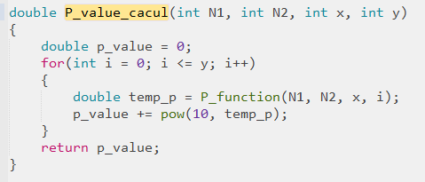
项目分析
分析原始程序的性能热点
分析程序段时间和空间复杂度

Slide 7
项目架构
可视化模块
HTML5
Layout算法
高性能聚类模块
聚类算法
GPU加速
MPI分布式

Slide 8
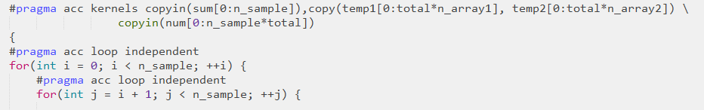
项目优化
分析原始程序的性能热点
使用特定优化方式解决
使用OpenACC调用GPU代替CPU计算高度计算密集的代码段

Slide 9
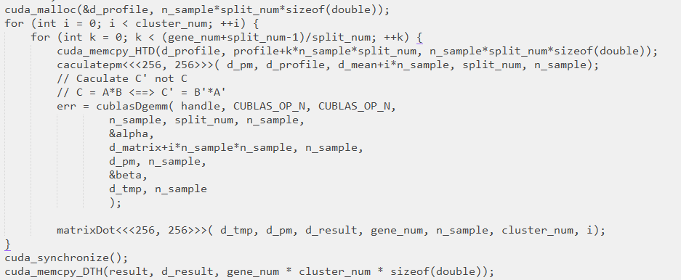
项目优化
分析原始程序的性能热点
使用特定优化方式解决
使用OpenACC调用GPU代替CPU计算高度计算密集的代码段

Slide 10
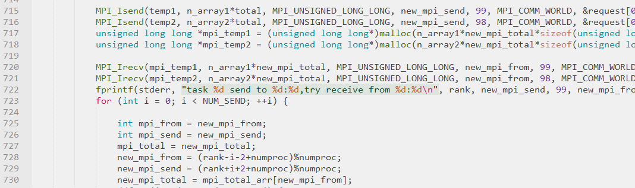
项目优化

Slide 11
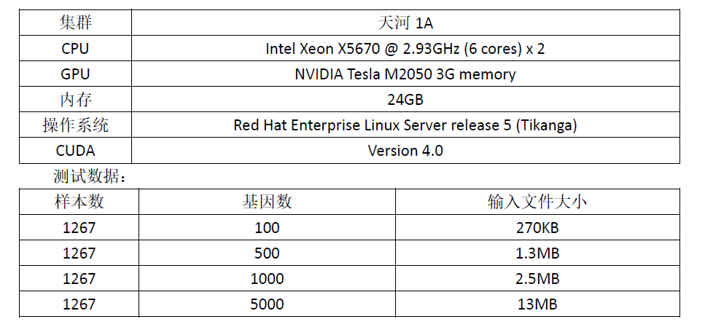
项目优化

Slide 12
项目优化—单GPU测试结果
基因数 | CPU(s) | GPU(s) | 加速比
100 | 1057 | 27 | 39.1
500 | 4170 | 71 | 58.9
1000 | 11051 | 225 | 49.4
5000 | 39284(11小时) | 523(9分钟) | 78.2

Slide 13
项目优化—单GPU测试结果

Slide 14
项目优化—多GPU测试结果

Slide 15
项目优化—高斯混合聚类Blas
2412倍

Slide 16
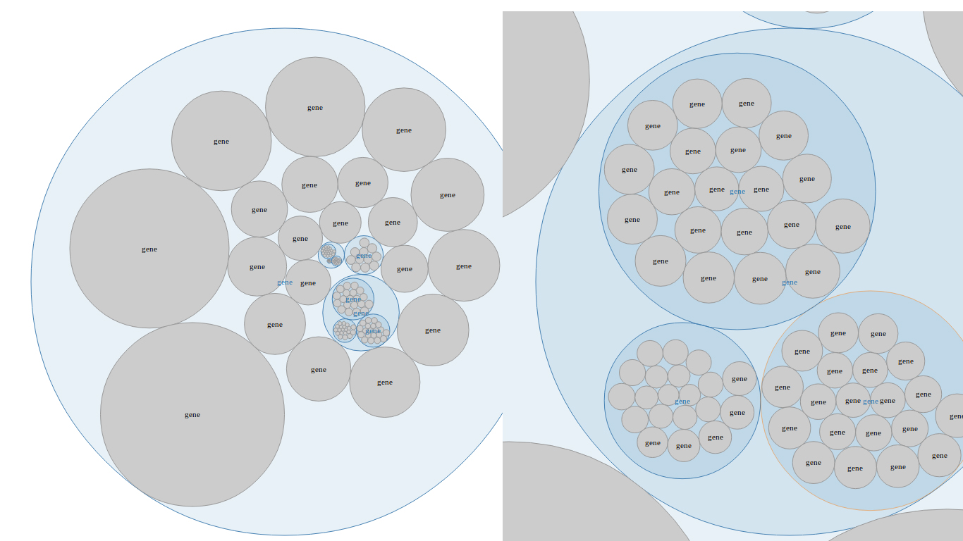
数据可视化

Slide 17
创新点及价值
本文通过GPU和MPI两种高性能计算技术结合多种并行计算算法及优化手段，将宏基因组聚类的过程所需要的计算时间降低到一个可以接受的范围。同时使用简洁的可视化解决方案完成了对聚类后数据可视化的需求。

Slide 18
谢 谢
Notes:
感谢华大基因研究院的王丙强老师，生命科学与技术学院的王玲老师，以及学院的支持。
最后感谢各位老师。
汇报结束，欢迎各位老师提问。

Slide 19

聚类结果可视化

Slide 20

聚类结果可视化

Slide 21
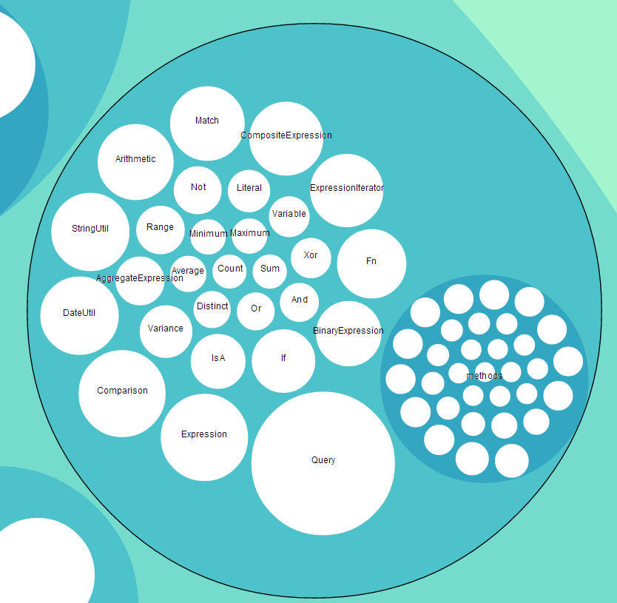
聚类结果可视化

Slide 22
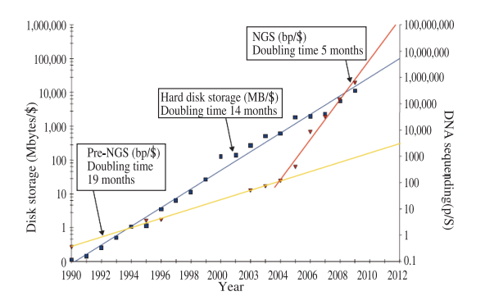
计算复杂度大
Stein L D. The case for cloud computing in genome informatics
[J].Genome Biology, 2010, 11: 207

Slide 23
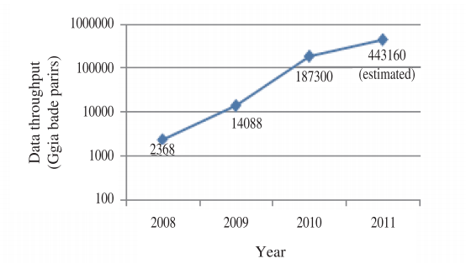
计算复杂度大
运算效率低
BGI年测序产量

Slide 24
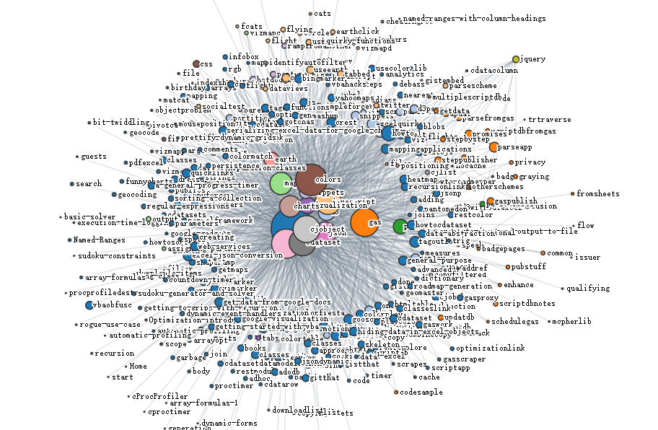
计算复杂度大
运算效率低
信息分析难度高

Slide 25

高性能聚类的必要性——大数据
Stein L D. The case for cloud computing in genome informatics
[J].Genome Biology, 2010, 11: 207

Slide 26
高性能聚类的必要性——大数据
BGI年测序产量

Slide 27
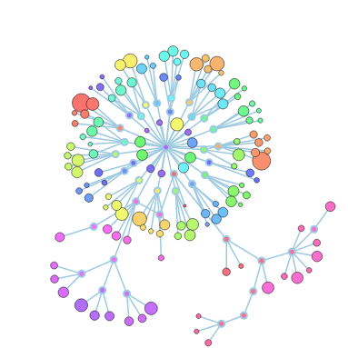
高性能聚类的必要性——可视化

Slide 28
HTML5
聚类算法
GPU加速
Layout算法
MPI分布式
高性能可视化聚类系统

Slide 29
聚类的实现方法——相关工作
基因特征数据的相似度：
欧氏距离
Pearson 相关系数
Kendall 相关系数

Slide 30
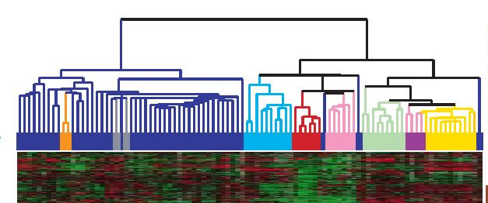
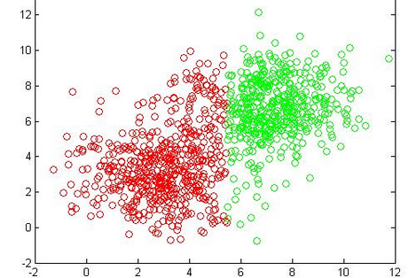
聚类的实现方法——相关工作
聚类算法：
K-Means
层次聚类
EM聚类

Slide 31
聚类的实现方法——复杂度分析
计算相关性矩阵。计算基因两两间的Kendall相关系数。10^18
层次聚类。EM算法修正优化层次聚类结果。10^14
基因总数n=10^6, 样本个数为m=10^3

Slide 32
总结
在本次课题中，分别将聚类过程中的计算相似度矩阵和EM迭代优化的计算时间从11个小时和9天减少到一分半钟和20分钟，取得了不错的效果。大大减少了等待时间，加速了宏基因组聚类分析过程。但除此之外依然存在问题，比如分层聚类还没有实现，是否可以用谱聚类过程代替分层聚类以获得更好的计算效率。

